Slide 1
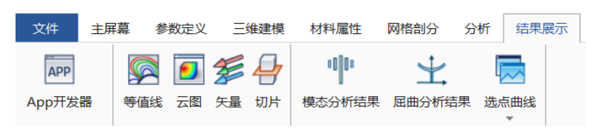
实验六：塔身吊装-结果后处理
实验目标：熟悉Simdroid结果展示命令；熟练掌握各种结果的物理意义
实验步骤(1) ：结果展示工具栏学习
在不同的分析类型中，结果展示也是不同的，在此仅介绍结构分析的结果展示工具栏的命令。其他分析类型可参考Simdroid用户手册。
【APP 开发器】：通过创建表单，加入功能区等方式创建 APP，并且可以测试和导 出创建的 APP。
【等值线】：将计算结果采用等值线的方式表现出来。
【云图】：将各种计算结果用彩色云图的方式表现出来。
【矢量】：将各种计算结果用矢量图的方式表现出来。
【切片】：切片用于观察模型内部截面的计算结果。
【模态分析结果】：模态分析结果可以输出模态分析频率、周期和振型信息结果。
【屈曲分析结果】：屈曲分析结果可以输出屈曲分析各阶振型和放大系数等结果。
【选点曲线】：可以创建曲线图，用来描述多个点或某条线上用户指定物理量的变 化。

Slide 2
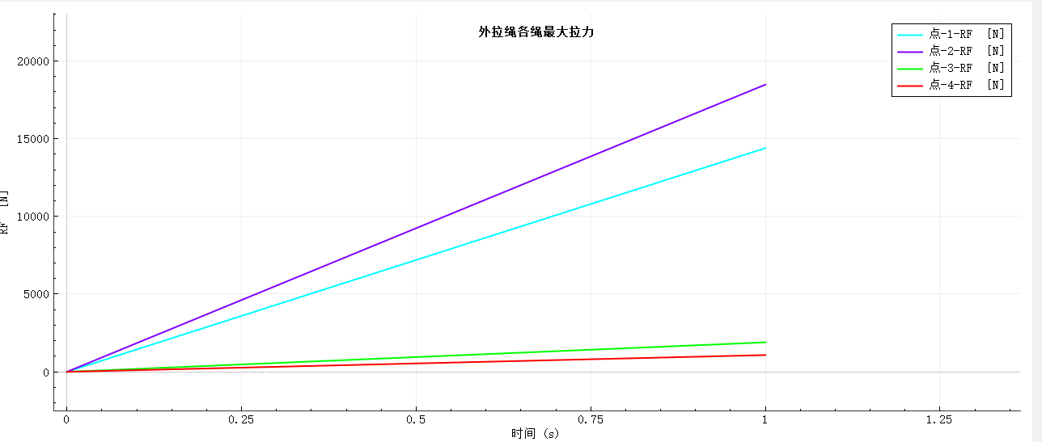
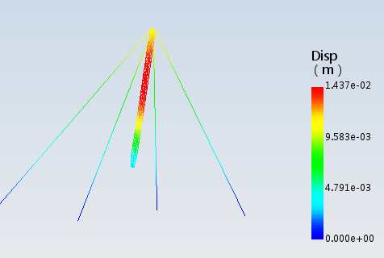
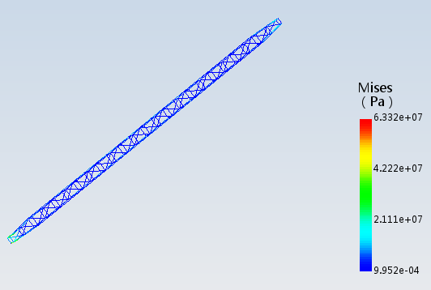
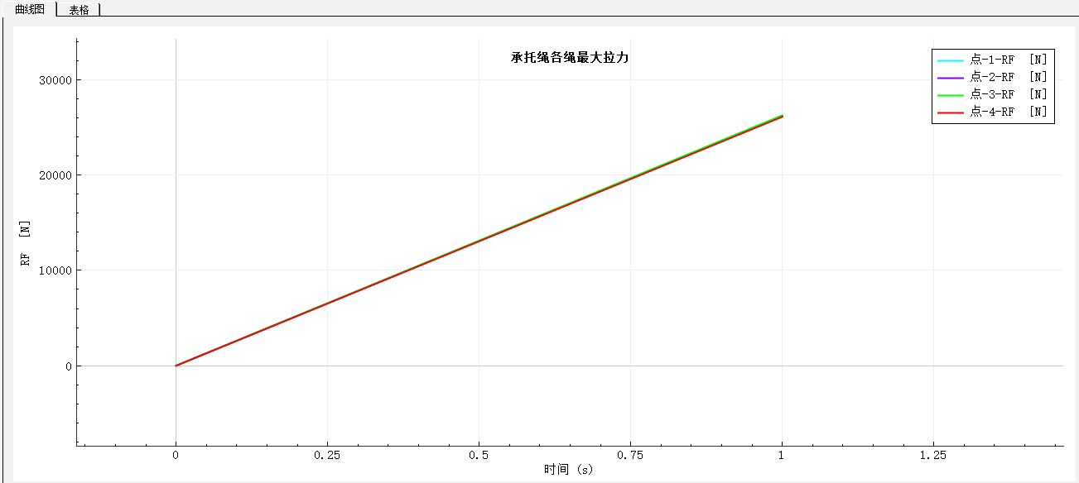
实验六：塔身吊装-结果后处理
实验目标：熟悉Simdroid结果展示命令；熟练掌握各种结果的物理意义
实验步骤(2) ：抱杆吊装结果展示说明
位移云图：查看塔身吊装过程中整体位移趋势和最大位移值；
等效应力云图：查看抱杆在吊装过程中的应力云图和最大应力点；
钢丝绳最大拉力表：查看钢丝绳的最大拉力，评估钢丝绳安全系数。
整体位移云图
等效应力云图
钢丝绳最大拉力图表

Slide 3
实验六：塔身吊装-结果后处理
实验目标：熟悉Simdroid结果展示命令；熟练掌握各种结果的物理意义
操作考评表
项次 | 项目 | 要求 | 配分 | 得分
1 | 工具栏学习 | 完成程度与效果 | 25
 |  | 熟练程度 | 5
2 | 物理量选择 | 完成程度与效果 | 15
 |  | 熟练程度 | 5
3 | 云图矢量图等选择 | 完成程度与效果 | 25
 |  | 熟练程度 | 5
4 | 刻度尺设置 | 完成程度与效果 | 15
 |  | 熟练程度 | 5

